Slide 1
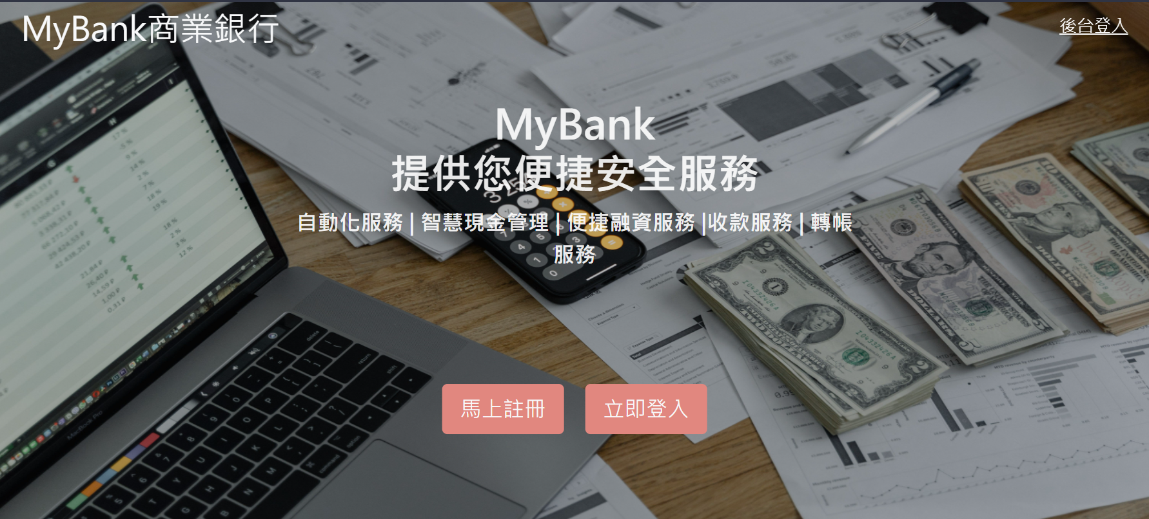

吳佳謓 2024.01
GitHub連結>>

Slide 2
專題動機
金融科技日新月異：當前，金融業務在網絡平台上不斷演進。建立一個現代化的網路銀行系統已成為了金融行業的一個重要趨勢。
便利性與安全性的平衡：在人人離不開數位金融的時代，我深知安全性與便利性之間的挑戰。希望透過這個專題，去學習如何提高系統安全性，以滿足用戶對便利性和安全性的雙重需求。
商科背景：作為商科畢業生，我深知金融業務的重要性，透過技術創新與發展，我希望能夠在金融領域提供更安全、更方便的服務。尤其是在資訊安全、交易效率和管理準確性方面，我也將這些需求融入到本次專題，致力提供一個安全便利與高效的系統。

Slide 3












系統架構
Controller
Repository
Service
Servlet
Dao
JdbcTemplate
ORM架構
Browser
Scheduler
AOP
View
Currency
Schedule
Exception
Handler
JSP
Util
Gmail
Resful設計風格
DataTable表格顯示
jQuery 函式庫
Key
Notes:
控制器>>網址分派
Service>>業務邏輯判斷
Repository>>資料庫連線後對資料做增刪改查
再將資料返回至控制層>>及對view進行指令下達
Jsp外加一些渲染後回傳至用戶端

Slide 4
專題特色
提升用戶體驗：
著重於用戶友好的界面>>採用RWD響應式網頁設計。
多層身份驗證：
登入時隨機驗證碼>>增強用戶登錄時的安全性
OTP 驗證碼技術>>有效避免未經授權的訪問和欺詐行為
AES密碼加密：
確保敏感信息在傳輸與儲存過程中受到保護以提高用戶的資料安全
管理員分級功能：
根據不同的管理員等級，提供不同的訪問權限>>確保敏感信息和功能只能被授權的人員訪問
即時匯率爬蟲：
提供最新及準確的匯率資訊>>提高交易效率

Slide 5
SITE MAP
首頁
會員註冊
忘記密碼
會員登入
管理員登入
帳戶總覽
我要換匯
交易紀錄
會員專區
會員審核
會員查詢
未通過會員
圖表報告
個別帳戶交易紀錄
換匯確認
編輯會員資訊
通過功能
全部會員
查詢
未通過會員查詢
性別比例圓餅圖
未通過功能
年齡分布圖
新增外幣帳戶
換匯確認
編輯會員資訊
新增外幣帳戶

Slide 6
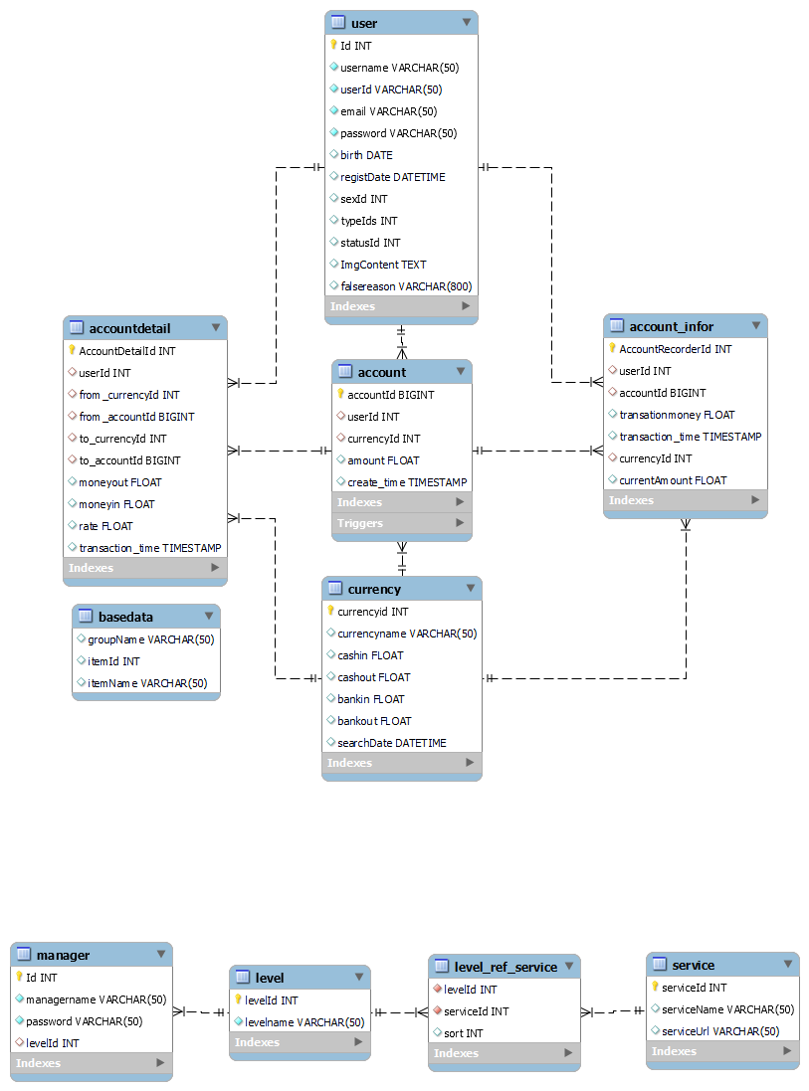

資料庫架構-User
User 使用者基本資訊
Currency 利用爬蟲抓下來的匯率資訊
Account 使用者帳戶資訊
AccountDetail 每一筆交易的詳細資訊
AccountInfor 個別帳戶的異動資訊
透過這些表格和相互關聯的欄位，可以管理和追蹤使用者、貨幣、交易等資訊。

Slide 7
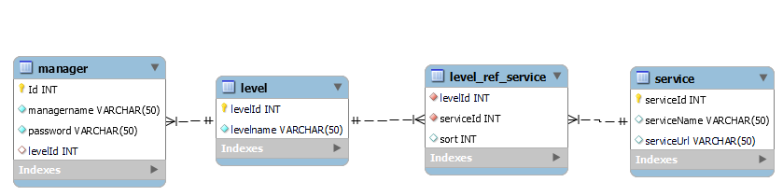
資料庫架構-Manager
利用資料庫管理頁面瀏覽權限，依據層級不同可察看頁面也不同

Slide 8
user

Slide 9
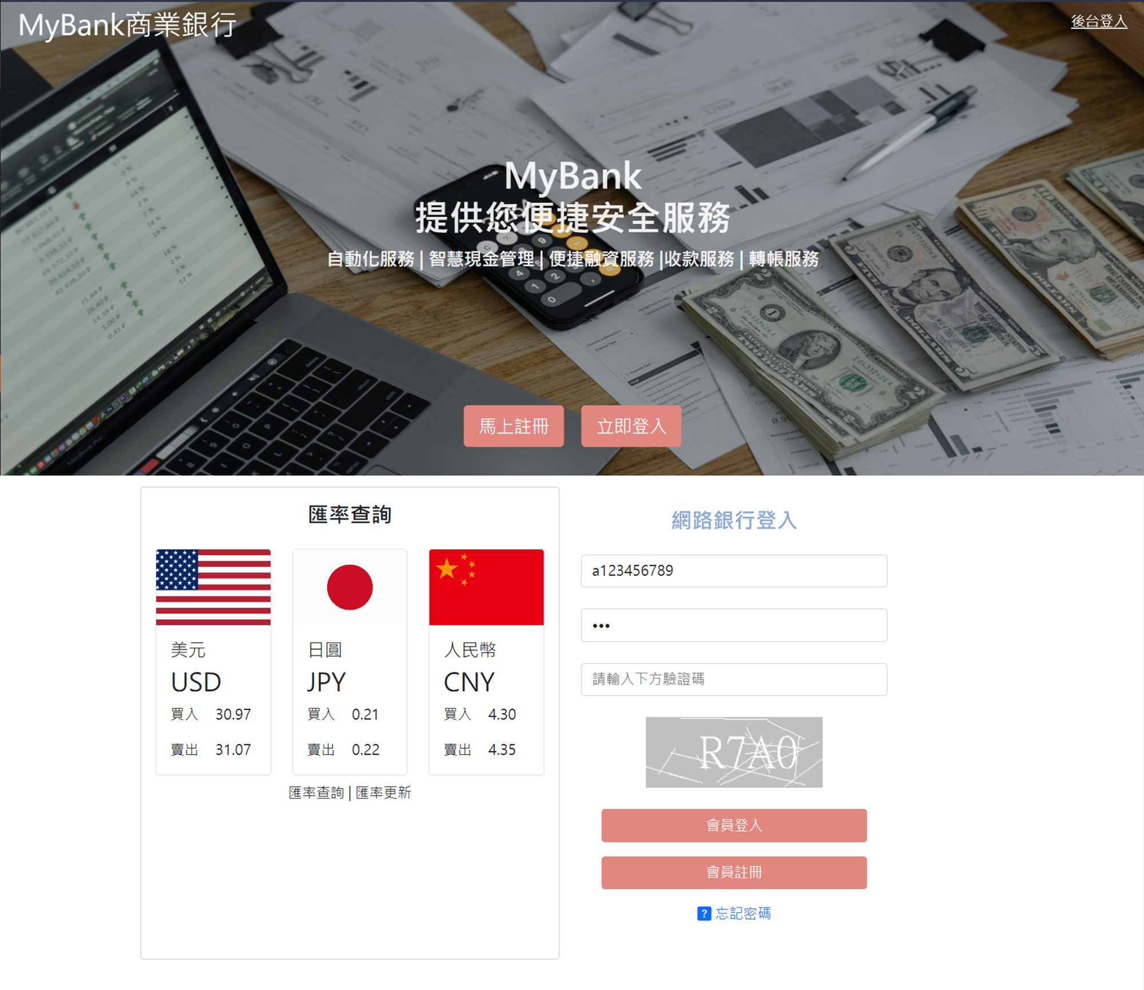

系統首頁
web crawler
爬蟲抓取常用匯率資訊
CAPTCHA
利用隨機驗證碼增強用戶登錄時的安全性

Slide 10
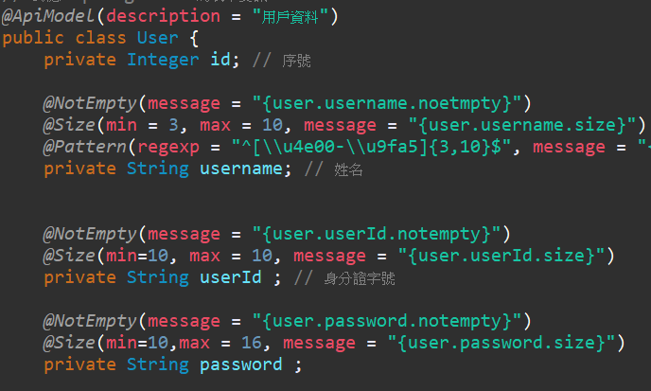
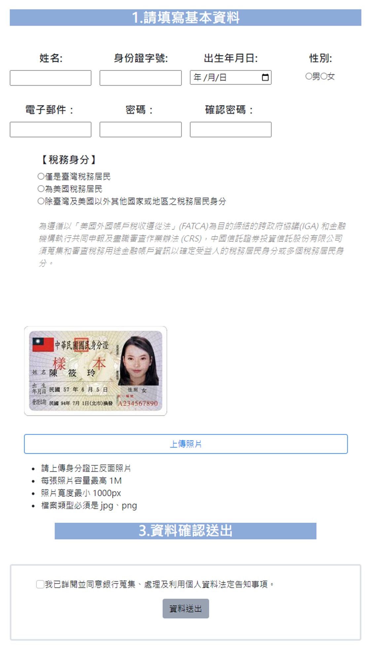
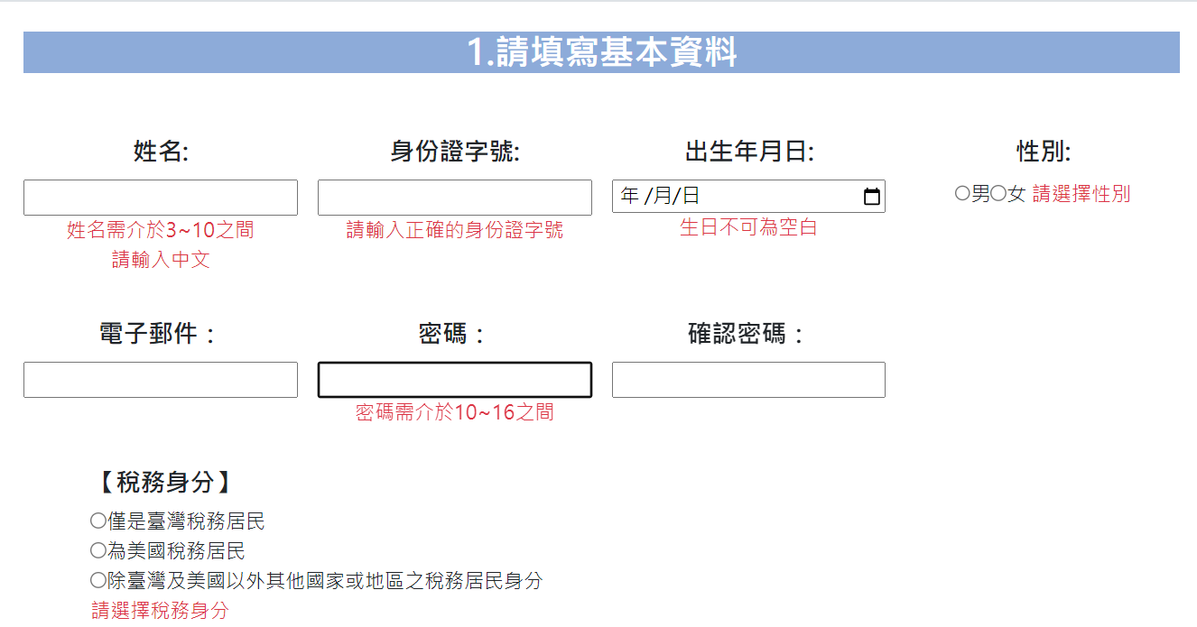
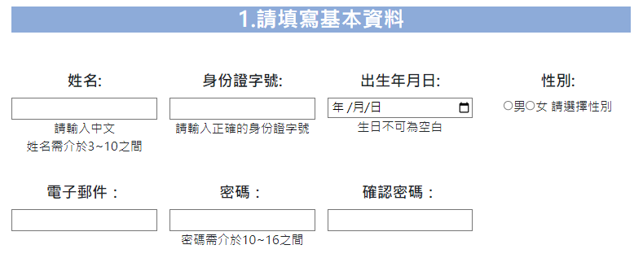
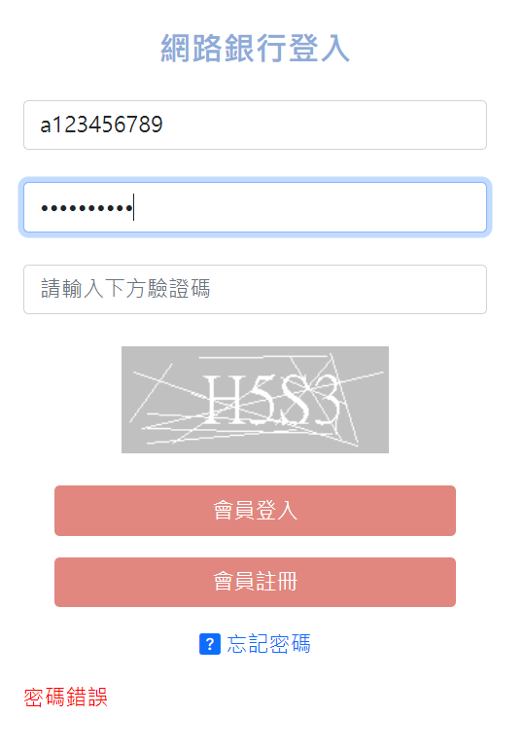
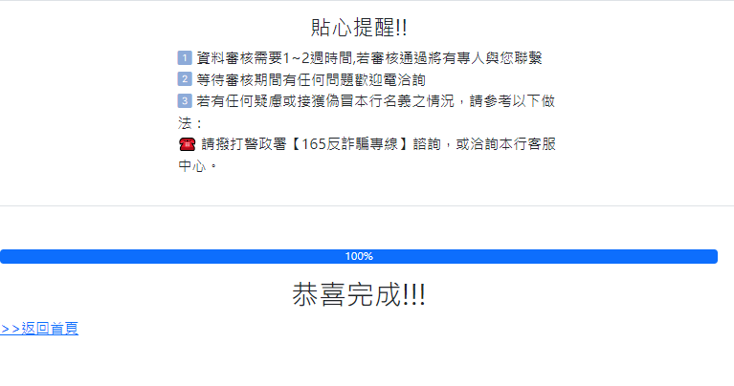
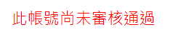
系統註冊與登入
會員註冊
系統登入
須由後台手動審核帳號方可啟用

Slide 11
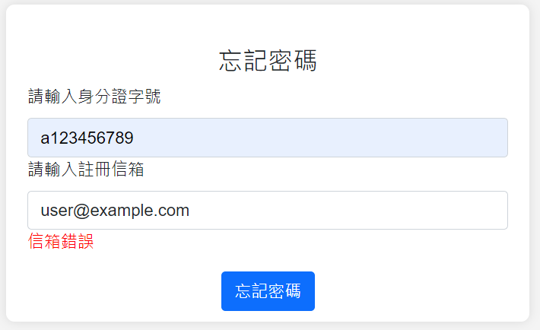
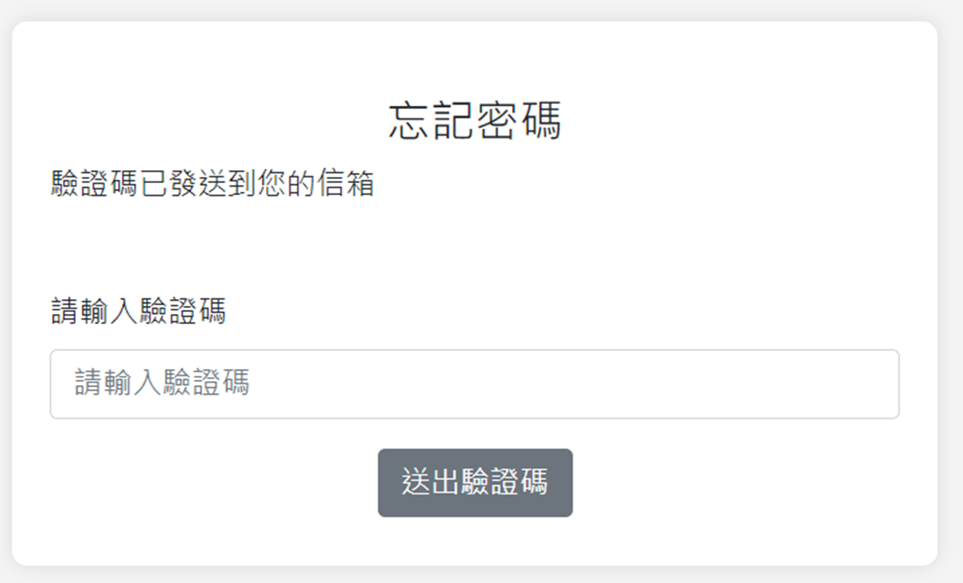
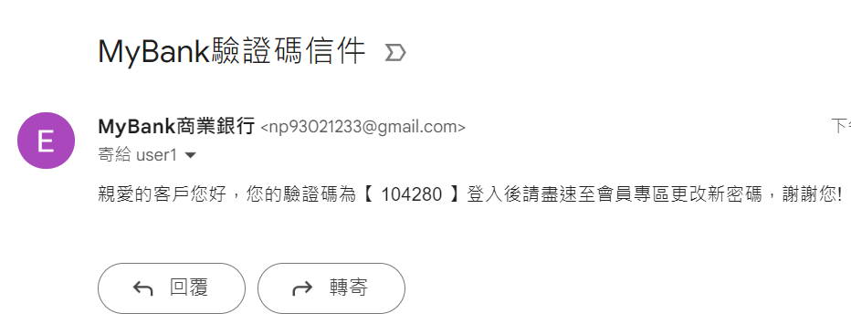
忘記密碼
忘記密碼功能
輸入註冊時的信箱
OTP 驗證
寄送一次性OTP密碼

Slide 12
會員登入
隨機驗證碼比對
帳號密碼資料庫比對
系統首頁
忘記密碼
輸入身分證字號與註冊信箱
寄送OTP密碼到
註冊信箱
寄送OTP密碼驗證通過
會員頁面
會員註冊
基本資料與證件照上傳
後臺認證通過
後臺審核系統

Slide 13
LoginController
Annotation | Paths | Parameters | Return | Use for
@PostMapping | /login | @RequestParam userId @RequestParam password @RequestParam code | 轉跳頁面 /customer/myaccount | 登入系統
@GetMapping | /getcode | HttpSession session, HttpServletResponse response | void | 產生隨機驗證碼
@PostMapping | /regist | @Valid User user BindingResult result | 轉跳頁面 /regist/finish | 註冊會員
@PostMapping | /otpcomfirm | @RequestParam userId, @RequestParam email, | 轉跳頁面 /forgot_password_login | 發送一次性OTP密碼
@PostMapping | /otpsend | @RequestParam userId @RequestParam validcode @RequestParam OTPcode | 重導頁面 /customer/myaccount | 驗證OTP密碼無誤後登入系統
@GetMapping | /logout | HttpSession session | 重導頁面 /mybank/login | 登出系統

Slide 14

帳戶總覽 MyAccount

Slide 15
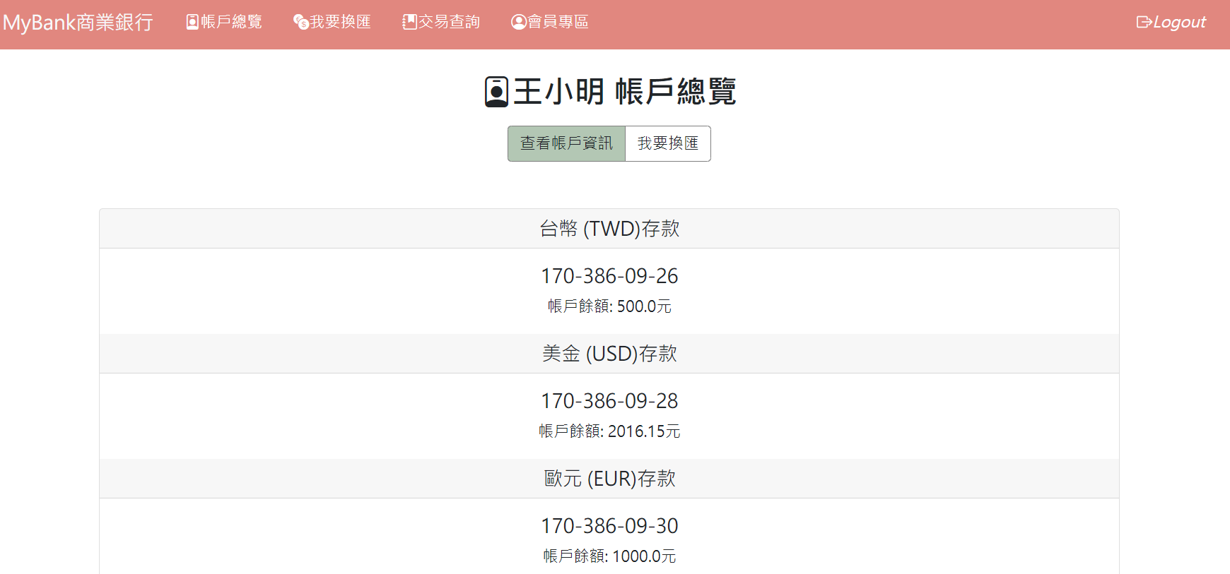
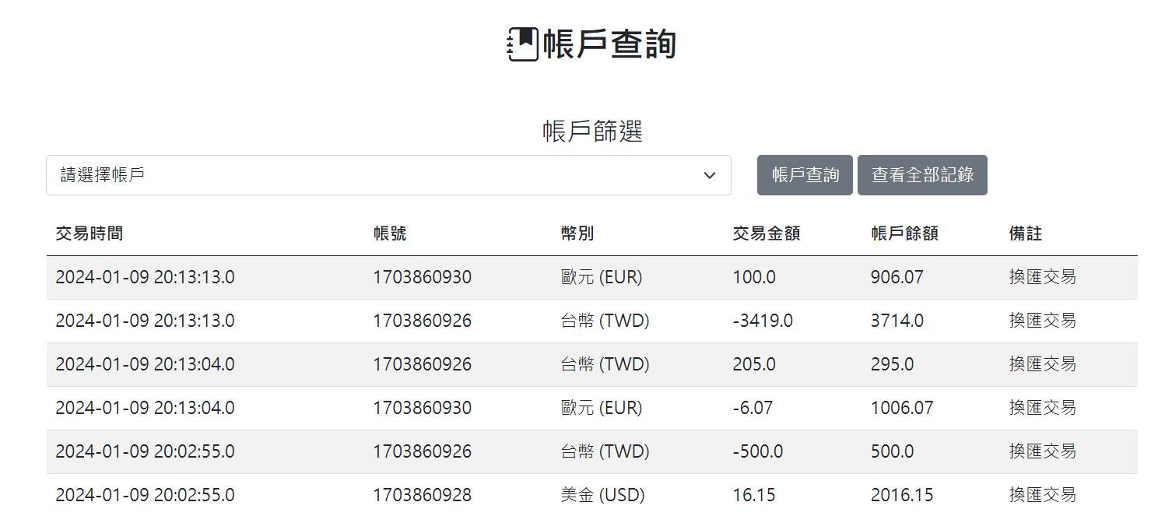

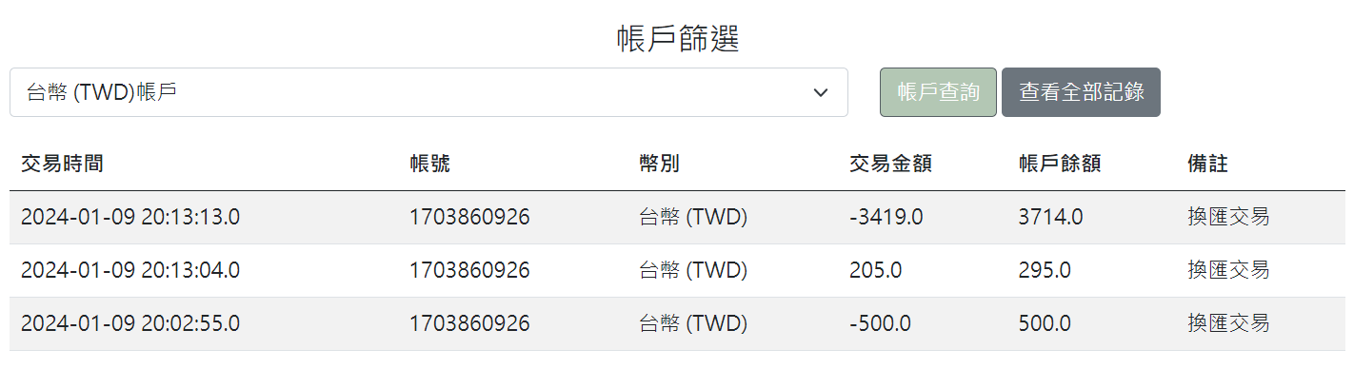
帳戶總覽
點擊查看帳戶詳細資訊
查看帳戶詳細資訊
篩選欲查看帳戶

Slide 16
我要換匯 Exchange

Slide 17
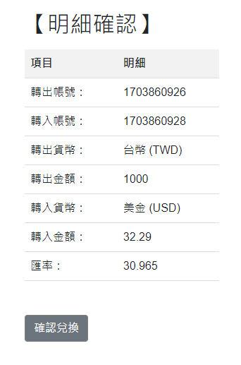
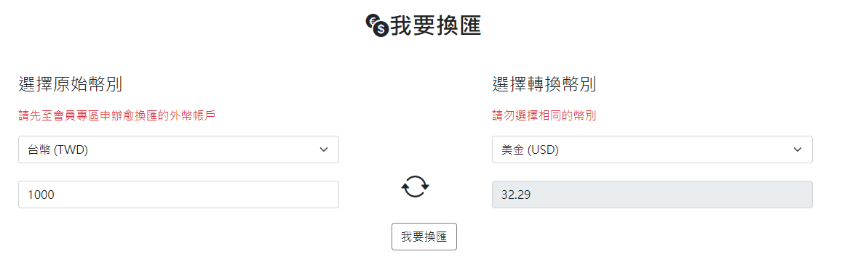
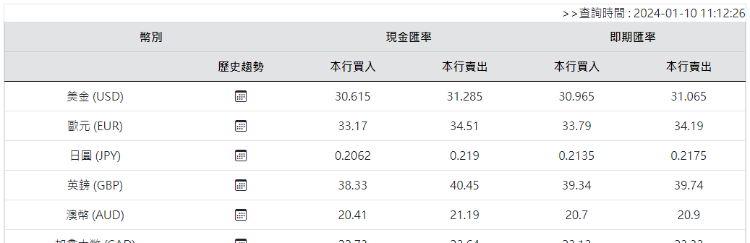
換匯功能
再次確認換匯明細
選擇幣別自動換算對應金額
爬蟲即時匯率

Slide 18

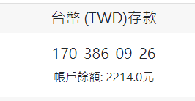
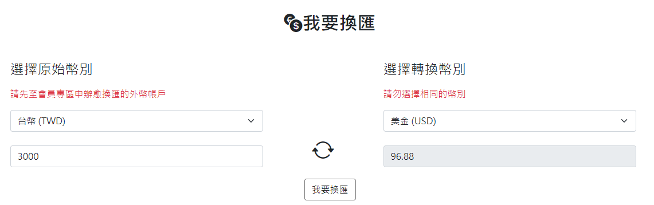
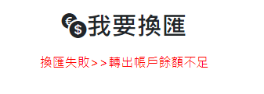
換匯功能>>失敗
若存款小於換匯轉出金額
將無法執行換匯功能

Slide 19
交易查詢 Transaction Record

Slide 20
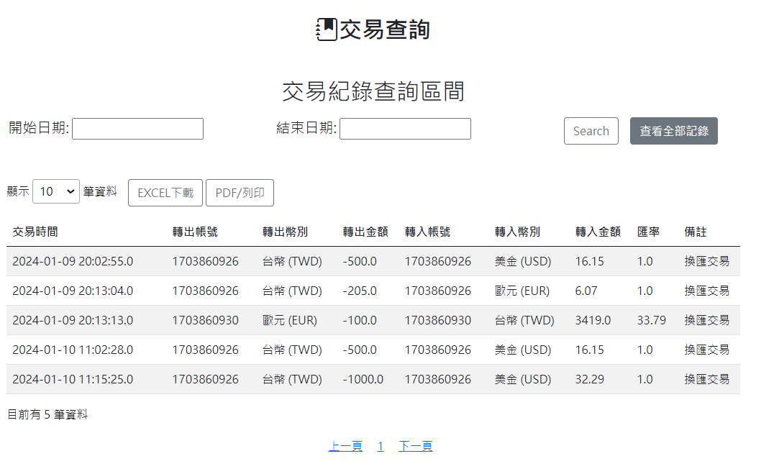
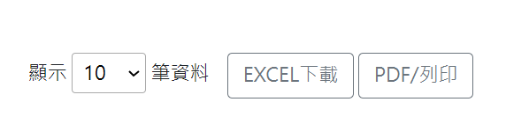
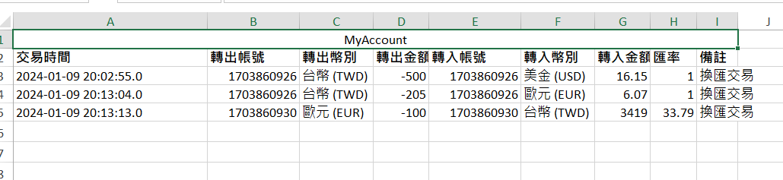
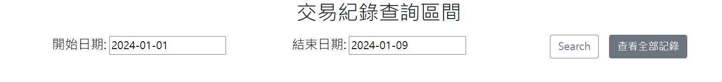
交易紀錄查詢
換匯記錄查詢
列印或下載交易紀錄
透過時間區間 查詢換匯記錄

Slide 21
會員專區 MyData

Slide 22
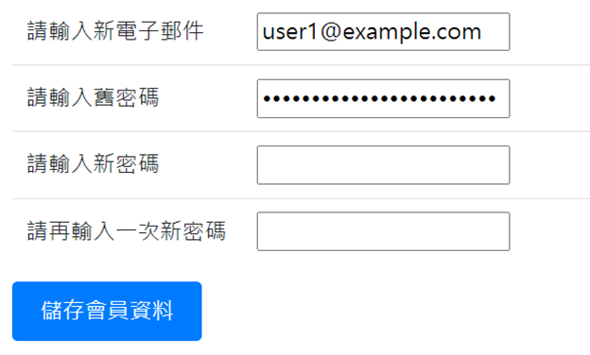
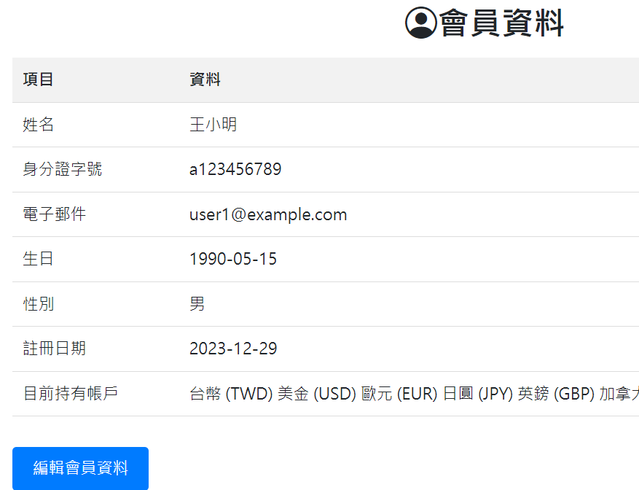
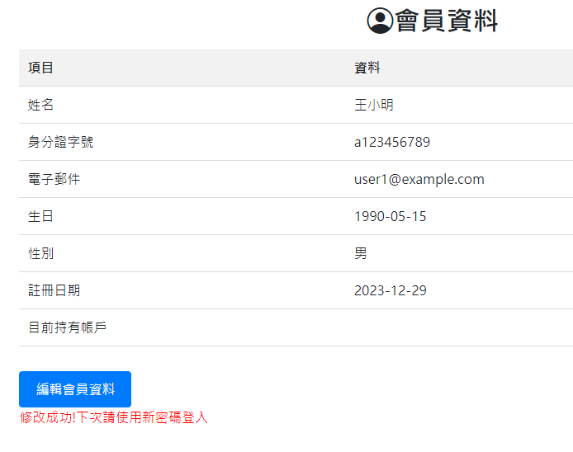
會員資料修改
修改信箱與密碼
會員資料查詢

Slide 23
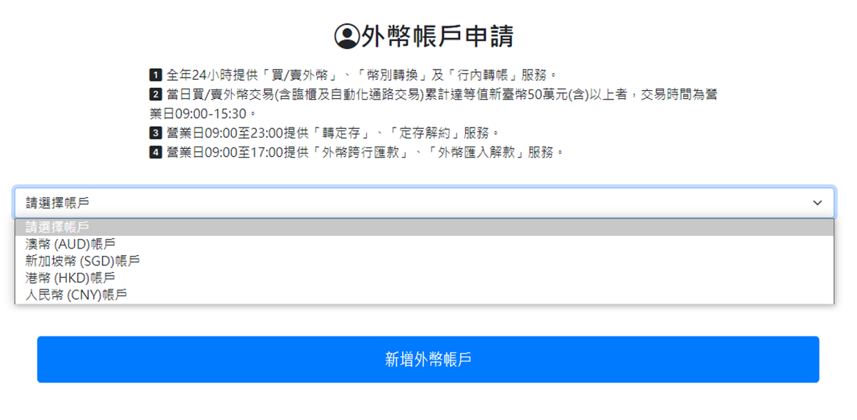
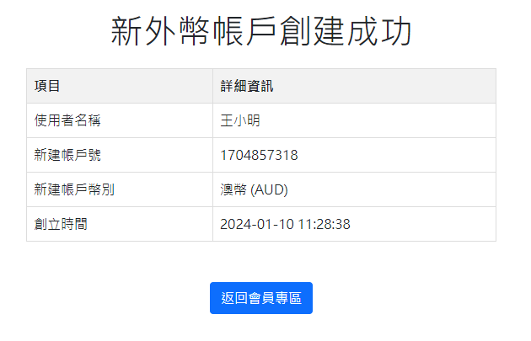
新增外幣帳戶
篩選出尚未申請的外幣帳戶
新增的外幣帳戶資訊

Slide 24
Manager

Slide 25
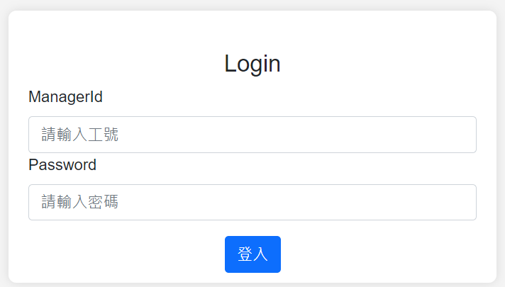
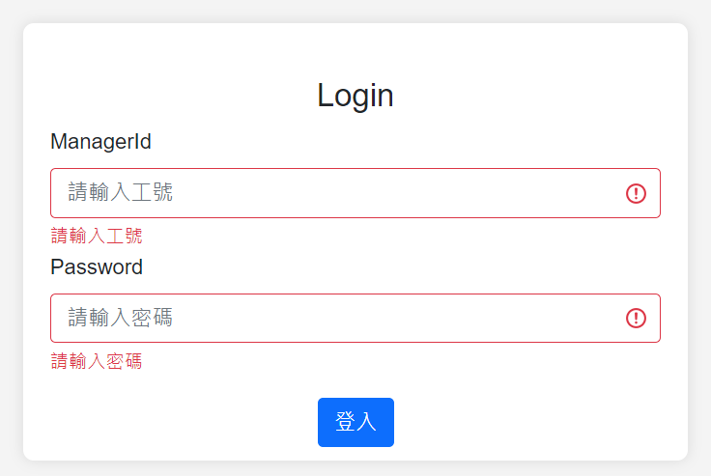
管理員登入
管理員瀏覽權限分級，依據層級不同可察看頁面也不同

Slide 26
資料審核 (須為審核部門主管才有權限審閱) Pending List

Slide 27
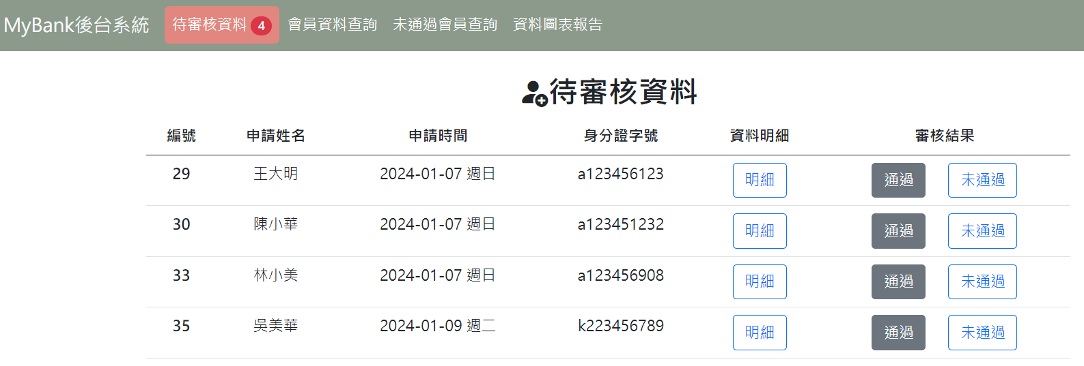
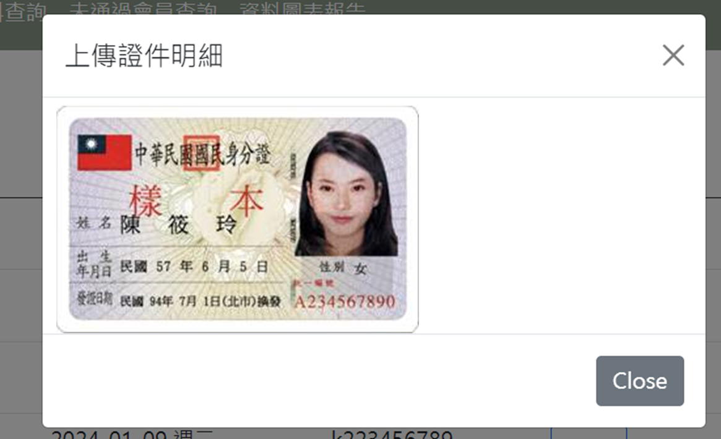
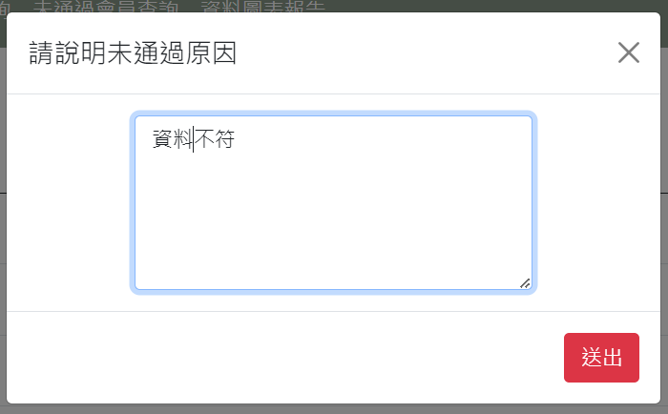
會員審核系統(須為審核部門主管才有權限審閱)
點擊查看用戶上傳證件
點擊未通過需輸入原因

Slide 28
會員資料查詢 User List

Slide 29
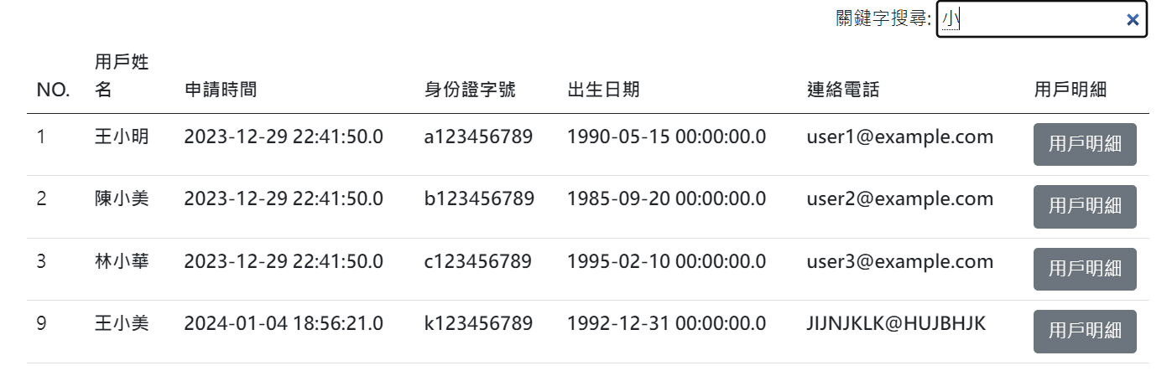
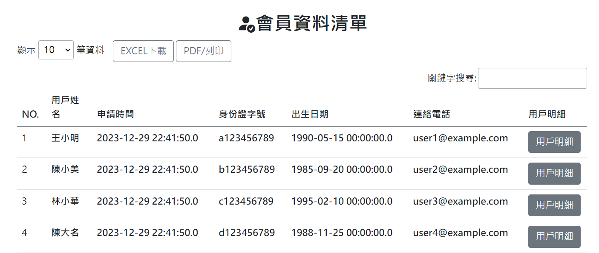
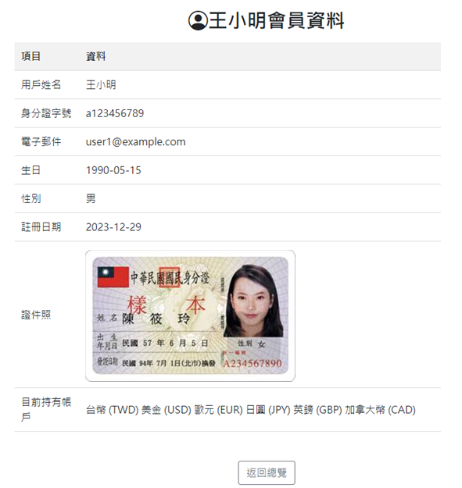
關鍵字查詢特定用戶
會員資料清單
資料列印或下載
查詢特定用戶明細

Slide 30
未通過會員資料 Unapproved List

Slide 31
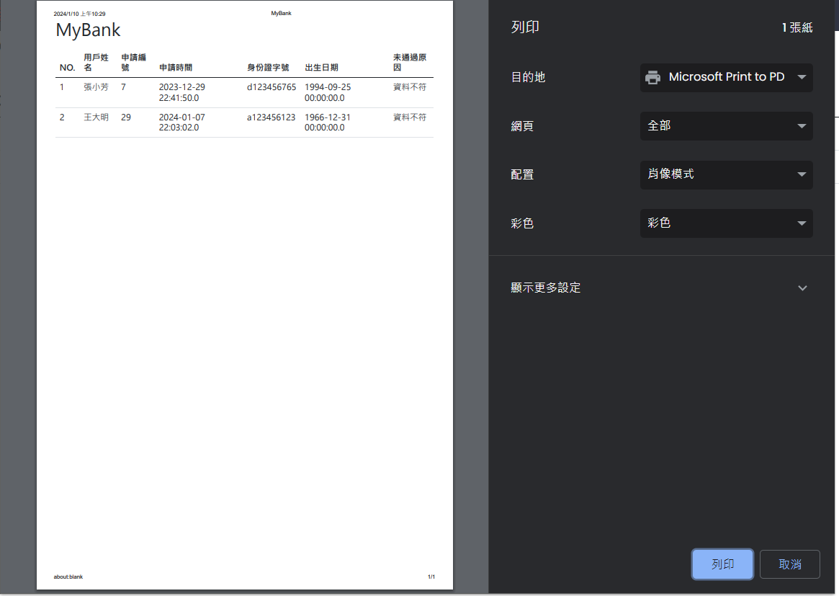
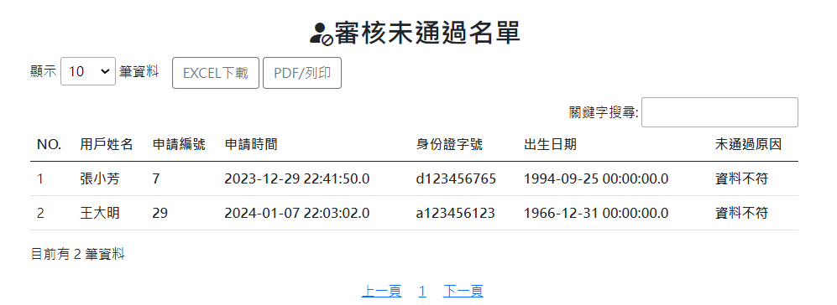
未通過會員資料清單
資料列印或下載
關鍵字查詢特定用戶

Slide 32
資料圖表報告 Report

Slide 33
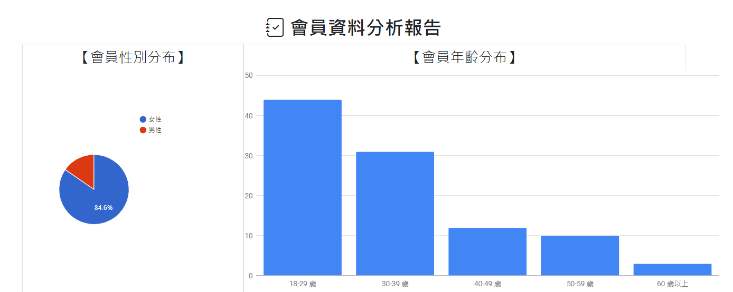
資料圖表報告區
根據資料庫數據計算 轉圖像化分析

Slide 34
THANK YOU !

